Slide 1

第 10 章 电动机的选择
电机与拖动
第 10 章 电动机的选择
10.1 电动机选择的基本内容
10.1 电动机选择的基本内容
10.2 电机的发热和冷却
10.2 电机的发热和冷却
10.3 电机的工作制
10.3 电机的工作制
10.4 电机的允许输出功率
10.4 电机的允许输出功率
10.5 恒定负载电动机额定功率的选择
10.5 恒定负载电动机额定功率的选择
10.6 变动负载电动机额定功率的选择
10.6 变动负载电动机额定功率的选择
返回主页
大连理工大学电气工程系

Slide 2

10.1 电动机选择的基本内容
第10 章 电动机的选择
一、类型的选择
1. 生产机械对电动机的要求
机械特性、起动性能、调速性能、
制动方法、过载能力……
2. 经济效益
二、功率的选择
既不能过载，也不能长期轻载。
类比法、统计法、实验法、计算法。
大连理工大学电气工程系

Slide 3
10.1 电动机选择的基本内容
三、电压的选择
1. 三相异步电动机的额定电压
380 V、3 000 V、6 000 V、10 000 V。
2. 根据功率选择电压
P_{N}≤200 kW 时，选择 U_{N} = 380 V。
P_{N}＞200 kW 时，选择高压电机。
一般大中型电动机选择 U_{N} = 6 000 V。
3. 中小型直流电动机的额定电压
110 V、220 V、160 V、440 V。
※ 三相同步电动机额定电压基本与三相异步电
动机相同。
由 220 V 单相桥式整流器供电
由 380 V 三相全控桥式整流器供电
大连理工大学电气工程系

Slide 4
10.1 电动机选择的基本内容
四、转速的选择
五、外形结构的选择
开启式、防护式、封闭式、密封式、
防爆式。
大连理工大学电气工程系

Slide 5
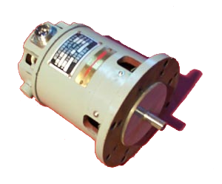
开启式电动机
10.1 电动机选择的基本内容
更多的图片
大连理工大学电气工程系

Slide 6
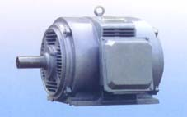
防护式电动机
10.1 电动机选择的基本内容
Y系列（IP23）电动机是防护型自扇冷式笼型三相异步电动机
更多的图片
大连理工大学电气工程系

Slide 7
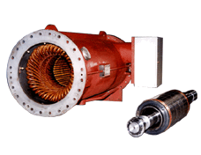
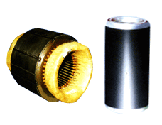
封闭式电动机
10.1 电动机选择的基本内容
离心制冷机用封闭式电机
螺杆制冷机用封闭式电机
更多的图片
大连理工大学电气工程系

Slide 8
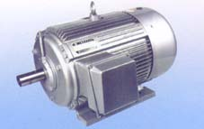
密封式电动机
10.1 电动机选择的基本内容
Y系列（IP44）电动机是全封闭自扇冷式笼型三相异步电动机
更多的图片
大连理工大学电气工程系

Slide 9
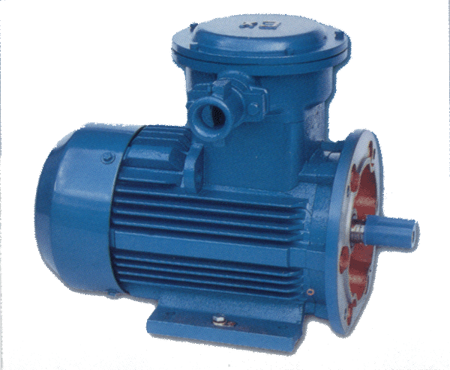
防爆式电动机（YB系列）
10.1 电动机选择的基本内容
YB2-B₃₅
更多的图片
大连理工大学电气工程系

Slide 10
10.1 电动机选择的基本内容
六、安装型式的选择
卧式、立式。
(1) B₃，卧式 (2) B₅，卧式
(3) B₃₅，卧式 (4) V₁，立式
大连理工大学电气工程系

Slide 11
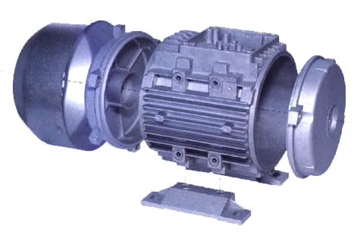
B₃ 型
10.1 电动机选择的基本内容
更多的图片
大连理工大学电气工程系

Slide 12
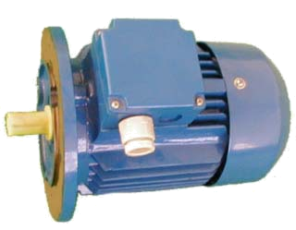
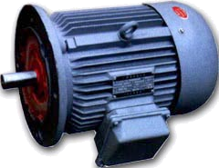
B₅ 型
10.1 电动机选择的基本内容
更多的图片
大连理工大学电气工程系

Slide 13
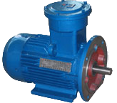
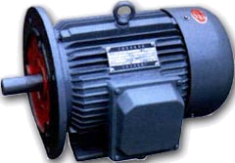
B₃₅ 型
10.1 电动机选择的基本内容
更多的图片
大连理工大学电气工程系

Slide 14
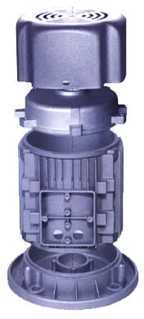
立式电动机
（V₁ 型）
10.1 电动机选择的基本内容
更多的图片
大连理工大学电气工程系

Slide 15
10.1 电动机选择的基本内容
七、工作制的选择
有九种工作制。
如连续工作制、短时工作制、断续周期工作制。
八、型号的选择
Y 系列 —— 封闭式笼型三相异步电动机。
YR 系列—— 绕线型三相异步电动机。
YD 系列—— 三相多速异步电动机。
YB 系列—— 防爆型三相异步电动机。
T 系列—— 三相同步电动机。
Z 系列—— 直流电动机。
…
大连理工大学电气工程系

Slide 16
10.2 电机的发热和冷却
第10 章 电动机的选择
电机的温升 θ
θ = 电机的温度－周围环境温度
当 发热量 = 散热量时， θ = 稳定值。
电机的热平衡方程式
C dθ ＋Aθ dt = Q dt
※ Q —— 热量（单位时间内产生的热量）。
C —— 热容量（温度每升高 1 K 所需的热量）。
A —— 散热系数
（θ 为 1 K 时，每秒所散出的热量）。
大连理工大学电气工程系

Slide 17
10.2 电机的发热和冷却
C
A
dθ
dt
Q
A
＋θ =
t
τ
θ = θ _{s} ＋(θ _{i}－θ _{s} ) e－
※ θ _{i} —— 电机的初始温升。
θ _{s} = Q / A —— 电机的稳定温升。
τ = C / A —— 电机的发热和冷却时间常数。
θ
θ
θ_{s}
θ_{i}
θ_{i}
θ_{s}
t
t
O
O
大连理工大学电气工程系

Slide 18
10.3 电机的工作制
第10 章 电动机的选择
一、连续工作制（ S₁ 工作制）
应用
通风机、水泵、
纺织机、造纸机等。
P θ
P_{L}
θ_{s}
t
O
大连理工大学电气工程系

Slide 19
10.3 电机的工作制
二、短时工作制（ S₂ 工作制）
标准运行时间：15、30、60、90 min。
应用
水闸启闭机、
冶金用的电动机、
起重机中的电动机。
P θ
P_{L}
θ_{s}
θ_{M}
t
O
t_{W}
大连理工大学电气工程系

Slide 20
10.3 电机的工作制
三、断续周期工作制（ S₃ 工作制）
负载持续率
t_{W}
t_{W}＋t_{S}
FC = ×100%
P θ
P_{L}
标准负载持续率
FC = 15%
FC = 25%
FC = 40%
FC = 60%
周期：t_{W}＋t_{S} ≤10 min。
应用
起重机、电梯、轧钢辅助机械中的电动机。
θ_{s}
θ_{H}
θ_{L}
t
O
t_{W} t_{S}
大连理工大学电气工程系

Slide 21
10.3 电机的工作制
四、包括起动的断续周期工作制（ S₄ 工作制）
五、包括电制动的断续周期工作制（ S₅ 工作制）
六、连续周期工作制（ S₆ 工作制）
七、包括电制动的连续周期工作制（ S₇ 工作制）
八、包括变速变负载的连续周期工作制（ S₈ 工作制）
九、负载和转速非周期变化工作制（ S₉ 工作制）
大连理工大学电气工程系

Slide 22
10.4 电机的允许输出功率
第10 章 电动机的选择
一、额定功率的确定
表10.4.1 电机的绝缘等级
绝缘等级
允许最高温度θ /℃
A E B F H C
105 120 130 155 180 ＞180
满载时的 P_{Fe} / P_{Cu}
二、工作制的影响
三、环境温度的影响
实际环境温度
√
40℃－θ
θ_{N}
P₂ = P_{N} 1＋(1＋α )
P_{F}
P_{V}
α
=
大连理工大学电气工程系

Slide 23
10.4 电机的允许输出功率
工程上也可以按下表对 P₂ 估算。
表10.4.2 电机允许输出的功率
实际环境温度θ /℃
允许输出功率
增减的百分数
30 35 40 45 50 55
＋8% ＋5% 0 －5% －12.5 % －20%
四、海拔高度的影响
海拔高度越高，空气越稀薄，散热越困难，
使得 P₂＜P_{N} 。
海拔 1 000 m ≤h ≤ 4 000 m
Δh = 100 m，θ_{N} 降低 1% ，P₂ 降低 0.5% 。
大连理工大学电气工程系

Slide 24
10.5 恒定负载电动机额定功率的选择
第10 章 电动机的选择
一、连续运行的电动机
(1) 选择工作制为 S₁ 的电动机。
(2) 求出电动机的负载功率 P_{L}
P_{m}
η_{m}η_{t}
P_{L} =
※ P_{m} —— 生产机械的输出功率；
η_{m} —— 生产机械的效率；
η_{t} —— 电动机与生产机械之间传动机构的效率。
(3) 选择 P_{N} = P_{L} 或略大于P_{L} 的电动机。
(4) 校验起动能力。
大连理工大学电气工程系

Slide 25
10.5 恒定负载电动机额定功率的选择
【例 10.5.1】 有一台由电动机直接拖动的离心水泵，流量 Q = 0.04 m³/s，扬程 h = 8 m，效率η_{m} = 0.58，
转速 n = 1 440 r/min 。试选择电动机的额定功率。
解：(1) 该电机属于恒定负载连续运行工作方
式，故选择工作制为 S₁ 的电动机。
(2) 由水泵设计手册查得
Q ρ h
102
P_{m} =
※ 水的密度 ρ = 1 000 kg /m³。
0.04×1 000×8
102
P_{m} = kW = 3.14 kW
大连理工大学电气工程系

Slide 26
10.5 恒定负载电动机额定功率的选择
对于直接传动 η_{t} = 1，故
P_{m}
η_{m}η_{t}
3.14
0.58×1
P_{L} =
= kW = 5.41 kW
(3) 选择 P_{N} ≥ P_{L} 的电动机。
例如选择 P_{N} = 5.5 kW， n_{N} = 1 440 r/min
的 Y 系列三相笼型异步电动机。
(4) 起动能力校验
水泵为通风机负载特性类的生产机械，
起动能力不会有问题。
大连理工大学电气工程系

Slide 27
10.5 恒定负载电动机额定功率的选择
二、短时运行的电动机
1. 选择工作制为 S₂ 的电动机
(1) 选择标准运行时间与实际运行时间相同或相
近的电动机。
(2) 求出电动机的负载功率 P_{L} 。
(3) 将 P_{L} 折算成标准运行时间的负载功率 P_{LN} 。
P_{L}
P_{LN} =
t_{WN}
t_{W}
t_{WN}
t_{W}
( )
－α
－1
满载时的
P_{Fe} / P_{Cu}
实际运行时间
标准运行时间
大连理工大学电气工程系

Slide 28
10.5 恒定负载电动机额定功率的选择
当 t_{W}≈t_{WN} 时，则上式可简化为
t_{W}
t_{WN}
P_{LN} = P_{L}
(4) 选择额定功率 P_{N} ≥ P_{LN} 的电动机 。
(5) 校验起动能力（对三相笼型异步电动机而言）。
大连理工大学电气工程系

Slide 29
10.5 恒定负载电动机额定功率的选择
2. 选择工作制为 S₃ 的电动机
(1) 将 S₃ 工作制的 FC_{N} 换算成 S₂ 工作制的 t_{WN} ，
其对应关系为
FC_{N} = 15% ↔ t_{WN} = 30 min
FC_{N} = 25% ↔ t_{WN} = 60 min
FC_{N} = 40% ↔ t_{WN} = 90 min
(2) 再按 (1) 中步骤进行计算。
大连理工大学电气工程系

Slide 30
10.5 恒定负载电动机额定功率的选择
3. 选择工作制为 S₁ 的电动机
(1) 求出电动机的负载功率 P_{L} 。
(2) 将 P_{L} 折算成 S₁ 工作制时的负载功率 P_{LN} 。
电机的发热
时间常数
t_{W}
τ
1－e－
1＋α e－
P_{LN} = P_{L}
t_{W}
τ
短时运行时间
(3) 选择 P_{N} ≥ P_{LN} 的电动机 。
(4) 校验起动能力。
※ 如果 t_{W}＜(0.3 ~ 0.4)τ ，
此时可以直接由过载能力和起动能力选择电
动机的 P_{N} 。
满载时的
P_{Fe} / P_{Cu}
⑤ 校验过载能力。
则 P_{LN}＜＜P_{L} ，
（对笼型异步电动机而言）
大连理工大学电气工程系

Slide 31
10.5 恒定负载电动机额定功率的选择
【例 10.5.2】 某生产机械为短时运行，每次工作时间 12 min，停机时间足够长，输出功率 P_{m} = 20 kW，效率η_{m} = 0.833，传动机构效率η_{t} = 0.8，采用 S₂ 工作制的直流电动机拖动。试问电动机的额定功率应为多少？
解：(1) 电动机的负载功率为
P_{m}
η_{m}η_{t}
20
0.833×0.8
P_{L} =
= kW = 30 kW
(2) 选择 t_{W} = 15 min 的 S₂ 工作制电动机，
其等效负载功率为
(3) 选择电动机的额定功率 P_{N}＞ 26.83 kW 。
t_{W}
t_{WN}
12
15
P_{LN} = P_{L}
= 30× kW = 26.83 kW
大连理工大学电气工程系

Slide 32
10.5 恒定负载电动机额定功率的选择
三、断续周期运行的电动机
(1) 选择标准负载持续率 FC_{N} 与实际负载持续率FC
相同或相近的 S₃ 工作制电动机。
(2) 求出电动机的负载功率 P_{L} 。
(3) 将 P_{L} 换算成标准负载持续率时的负载功率 P_{LN} 。
P_{L}
P_{LN} =
FC_{N}
FC
FC_{N}
FC
( )
＋α －1
FC
FC_{N}
当 FC≈FC_{N} 时，则
P_{LN} = P_{L}
大连理工大学电气工程系

Slide 33
10.5 恒定负载电动机额定功率的选择
(4) 选择 P_{N} ≥ P_{LN} 的电动机 。
(5) 校验起动能力（对三相笼型异步电动机而言）。
※ 如果 FC＜10%，可按短时运行选择电动机。
※ 如果 FC＞70%，可按连续运行选择电动机。
大连理工大学电气工程系

Slide 34
10.5 恒定负载电动机额定功率的选择
【例 10.5.3】 有一断续周期工作的生产机械，运行时间 t_{W} = 90 s，停机时间 t_{S} = 240 s，需要转速 n = 700 r/min左右的三相绕线型异步电动机拖动，电动机的负载转矩 T_{L} = 275 N·m。试选择电动机的额定功率。
解：(1) 电动机的实际负载持续率
t_{W}
t_{W}＋t_{S}
90
90＋240
FC = ×100%
= ×100% = 27.27%
(2) 选择 FC_{N} = 25% 的 S₃ 工作制绕线型异步电动机。
(3) 电动机的负载功率
2π
60
2×3.14
60
P_{L} = T_{L} n
= ×275×700 W = 20.15 kW
大连理工大学电气工程系

Slide 35
10.5 恒定负载电动机额定功率的选择
换算到标准负载持续率时的负载功率
FC
FC_{N}
P_{LN} = P_{L}
0.2727
0.25
= 20.15× kW = 21 kW
(3) 选择电动机的额定功率 P_{N}≥21 kW 。
大连理工大学电气工程系

Slide 36
10.6 变动负载电动机额定功率的选择
第10 章 电动机的选择
一、周期性变动负载的电动机
1. 求出各段时间电动机的负载功率
P
P_{L2}
2. 求出平均负载功率
P_{L1}
P_{L1} t₁ ＋P_{L2}t₂＋···
t₁＋t₂＋···
P_{L4}
P_{L} =
P_{L3}
3. 预选电动机的 P_{N}
P_{N} = ( 1.1 ~ 1.6 ) P_{L}
t
O
t₁ t₂ t₃ t₄
大连理工大学电气工程系

Slide 37
10.6 变动负载电动机额定功率的选择
4. 发热校验
(1) 平均损耗法
电动机的平均功率损耗为
P_{alL1} t₁ ＋P_{alL2}t₂＋···
t₁＋t₂＋···
P_{alL} =
※ P_{alL1} 、P_{alL2} —— 每段时间的功率损耗。
由电动机的效率曲线 η = f (P₂) 可得
P_{Li}
η_{i}
P_{alLi} = －P_{Li}
电动机的额定功率损耗
P_{N}
η_{N}
P_{alN} = －P_{N}
大连理工大学电气工程系

Slide 38
10.6 变动负载电动机额定功率的选择
如果 P_{alL}≤P_{alN} ，发热校验合格。
否则需加大电动机的 P_{N} ，再做发热校验。
(2) 等效电流法
适用于电动机的 P₀ 和电阻不变的情况。
电动机的平均铜损耗为
2 2
RI_{L1} t₁ ＋RI_{L2} t₂＋···
t₁＋t₂＋···
2
P_{CuL} =
= RI_{L}
※ I_{L} —— 产生该平均铜损耗 相当的等效电流。
2 2
I_{L1} t₁＋I_{L2} t₂＋···
t₁＋t₂＋···
I_{L} =
大连理工大学电气工程系

Slide 39
10.6 变动负载电动机额定功率的选择
电动机的额定铜损耗为
2
P_{CuN} = RI_{N}
当 I_{L}≤I_{N} ，发热校验合格。
否则需加大电动机的 P_{N} ，再做发热校验。
(3) 等效转矩法
适用于电动机的 P₀ 和 R 不变且 T ∝I 的情况。
与等效电流对应的等效转矩
2 2
T_{L1} t₁＋T_{L2} t₂＋···
t₁＋t₂＋···
T_{L} =
只要 T_{L}≤T_{N} ，发热校验合格。
大连理工大学电气工程系

Slide 40
10.6 变动负载电动机额定功率的选择
(4) 等效功率法
适用于电动机的 P₀ 和 R 不变，T ∝I ，
且 n 基本不变的情况。
由于 n 不变，有 P ∝T ，则等效负载功率为
2 2
P_{L1} t₁＋P_{L2} t₂＋···
t₁＋t₂＋···
P_{L} =
只要 P_{L}≤P_{N} ，发热校验合格。
5. 校验过载能力
交流电动机： T_{Lmax}≤T_{M} = α_{MT}T_{N}
直流电动机： I_{Lmax}≤ I_{amax} = (1.5 ~ 2) I_{aN}
6. 校验起动能力
满足对 T_{ST} 和 I_{ST} 的要求。
大连理工大学电气工程系

Slide 41
10.6 变动负载电动机额定功率的选择
【例 10.6.1】 某生产机械拟用一台转速为 1 000 r/min 左右的笼型三相异步电动机拖动。负载曲线如图所示。其中 P_{L1} = 18 kW，t₁ = 40 s，P_{L2} = 24 kW，t₂ = 80 s， P_{L3} = 14 kW，t₃ = 60 s，P_{L4} = 16 kW，t₄ = 70 s。起动时的负载转矩 T_{Lst} = 300 N·m，采用直接起动，起动电流的影响可不考虑。试选择电动机的额定功率。
解：(1) 平均负载功率
P_{L1} t₁＋P_{L2}t₂＋P_{L3}t₃＋P_{L4}t₄
t₁＋t₂＋t₃＋t₄
P_{L} =
P
P_{L2}
P_{L1}
P_{L4}
P_{L3}
18×40＋24×80＋14×60 ＋16×70
40＋80＋60＋70
= kW
t
= 18.4 kW
O
t₁ t₂ t₃ t₄
大连理工大学电气工程系

Slide 42
10.6 变动负载电动机额定功率的选择
(2) 预选 Y200L₂－6 型三相异步电动机，该电动
机的 P_{N} = 22 kW，n_{N} = 970 r/min， α_{ST} = 1.8，
α_{MT} = 2.0。
(3) 进行发热校验（用等效功率法）
2 2 2 2
P_{L1} t₁＋P_{L2} t₂＋P_{L3}t₃＋P_{L4}t₄
t₁＋t₂＋t₃＋t₄
P_{L} =
2 2 2 2
18 ×40＋24 ×80＋14 ×60＋16 ×70
40＋80＋60＋70
=
kW
= 18.84 kW
由于 P_{L}＜P_{N}，发热校验合格。
大连理工大学电气工程系

Slide 43
10.6 变动负载电动机额定功率的选择
(4) 校验过载能力
由于n 基本不变，P ∝T，
因此直接用 P_{M} 校验。
因为 P_{M} = α_{MT}P_{N} = 2×22 kW = 44 kW
P_{Lmax} = 24 kW
所以 P_{M}＞P_{Lmax} ，过载能力合格。
(5) 校验起动能力
2π
60
P_{N}
n_{N}
T_{N} =
60
2×3.14
22×10³
970
= × N·m = 216.7 N·m
大连理工大学电气工程系

Slide 44
10.6 变动负载电动机额定功率的选择
T_{ST} = α_{ST} T_{N}
= 1.8×216.7 N·m
= 390 N·m
因为 要求 T_{ST}＞(1.1 ~ 1.2) T_{LST}
= (1.1 ~ 1.2)×300 N·m
= 330 ~ 360 N·m
所以 起动能力校验合格。
大连理工大学电气工程系

Slide 45
10.6 变动负载电动机额定功率的选择
二、需考虑起动、制动和停机过程时发热公式
的修正
P_{alL1} t₁ ＋P_{alL2}t₂＋P_{alL3}t₃
β t₁＋t₂＋β t₂＋γ t₄
P n
P_{alL} =
P_{L2}
P_{L1}
P_{L1}
2 2 2
运行
起动 制动
停机
I_{L1} t₁＋I_{L2} t₂＋I_{L3} t₃
β t₁＋t₂＋β t₂＋γ t₄
I_{L} =
n
P_{L3}
2 2 2
T_{L1} t₁＋T_{L2} t₂＋T_{L3} t₃
β t₁＋t₂＋β t₂＋γ t₄
T_{L} =
O
t₁ t₂ t₃ t₄
t
2 2 2
P_{L1} t₁＋P_{L2} t₂＋P_{L3} t₃
β t₁＋t₂＋β t₂＋γ t₄
考虑起动、制动、
停机的负载曲线
P_{L} =
交流电动机： β = 0.5， γ = 0.25
直流电动机： β = 0.75，γ = 0.5
修正系数
大连理工大学电气工程系

Slide 46
10.6 变动负载电动机额定功率的选择
【例 10.6.2】 一生产机械
拟采用他励直流电动机拖动。
用转矩表示的负载曲线如图所示。
图中 T_{L1} = 60 N·m，t₁ = 5 s， T_{L2}
= 40 N·m，t₂ = 40 s， T_{L3} = －30
N·m， t₃ = 2 s，t₄ = 10 s。现初步
选择电动机的 P_{N} = 7.5 kW， n_{N}
= 1 500 r/min 。试对该电动机进
行发热校验。
解：(1) 求出等效转矩
T
T_{L1}
T_{L2}
起动 运行 停机
制动
O
t
T_{L3}
t₁ t₂ t₃ t₄
2 2 2
T_{L1} t₁＋T_{L2} t₂＋T_{L3} t₃
β t₁＋t₂＋β t₂＋γ t₄
T_{L} =
大连理工大学电气工程系

Slide 47
10.6 变动负载电动机额定功率的选择
2 2 2
60 ×5＋40 ×40＋30 ×2
0.75×5＋40＋0.75×2＋0.5×10
=
kW
= 40.84 kW
(2) 求出额定转矩
= 47.77 N·m
(3) 由于 T_{L}＜T_{N}，发热校验合格。
60
2π
P_{N}
n_{N}
60
2×3.14
7.5×10³
1 500
T_{N} =
= × N·m
大连理工大学电气工程系

Slide 48

练 习 题
第10 章 电动机的选择
下一章
10.4.1 10.4.2
10.5.1 10.5.2 10.5.3
10.5.4 10.5.5
10.6.1 10.6.2 10.6.3
* 以教师画勾的题为准。
大连理工大学电气工程系

